Slide 1
Generative Adversarial Network 對抗式生成網路
李宏毅＆教研處

Slide 3
1. Conditional GAN
Conditional GAN原理理論說明
Conditional GAN 程式實作(Pix2Pix)
課程內容

Slide 4
Conditional GAN原理講解
理論講授

Slide 5
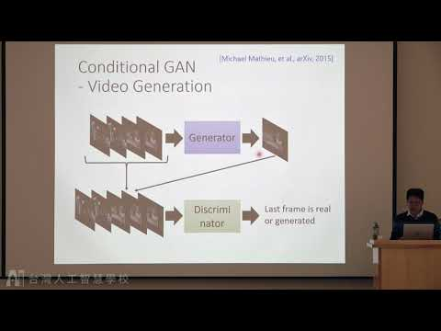
Conditional GAN原理說明

Slide 6
Conditional GAN – Pix2Pix
實作演練

Slide 7
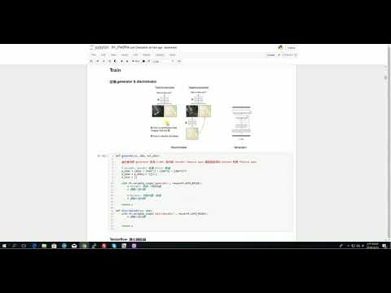
Conditional GAN 實作演練

Slide 8
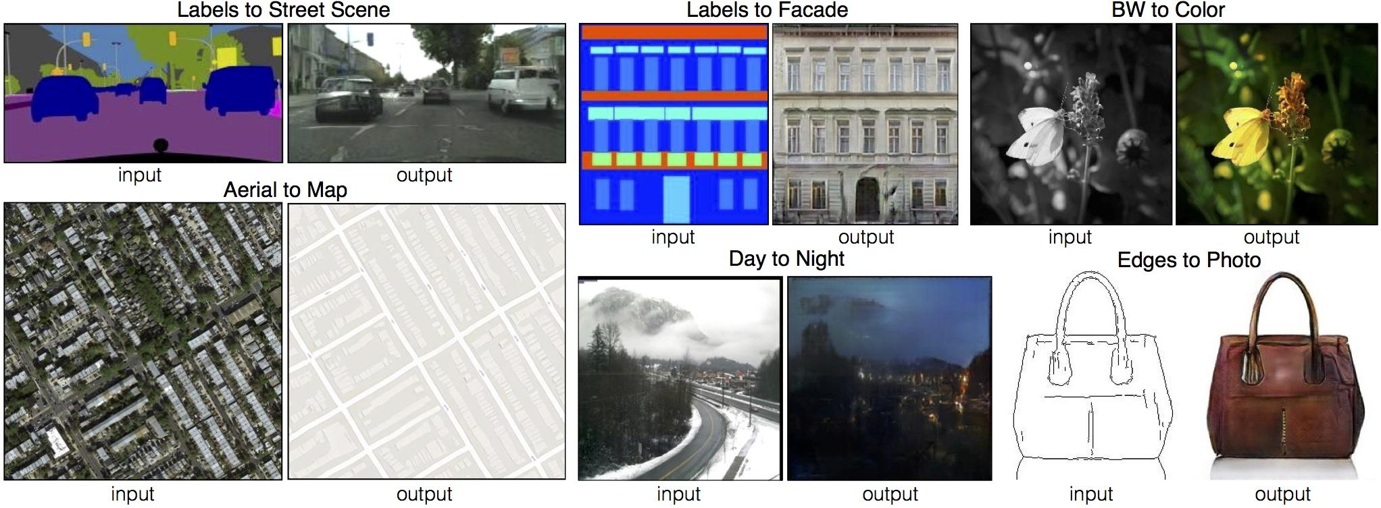
Pix2Pix
Conditional GAN 的一種應用，可用在風格轉換

Slide 9
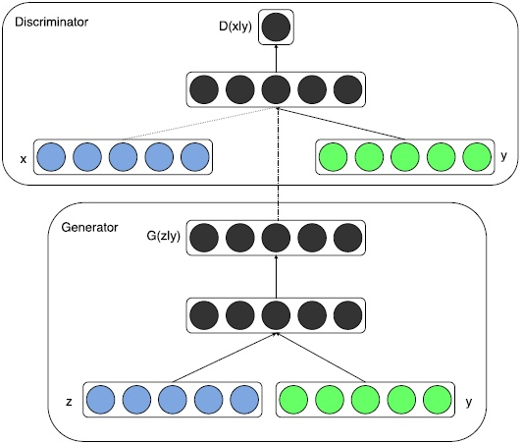
Pix2Pix
Conditional GAN
在生成器和判別器中增加條件限制
Pix2Pix 是 conditional GAN 的一個應用，可以用來做影像風格轉換

Slide 10
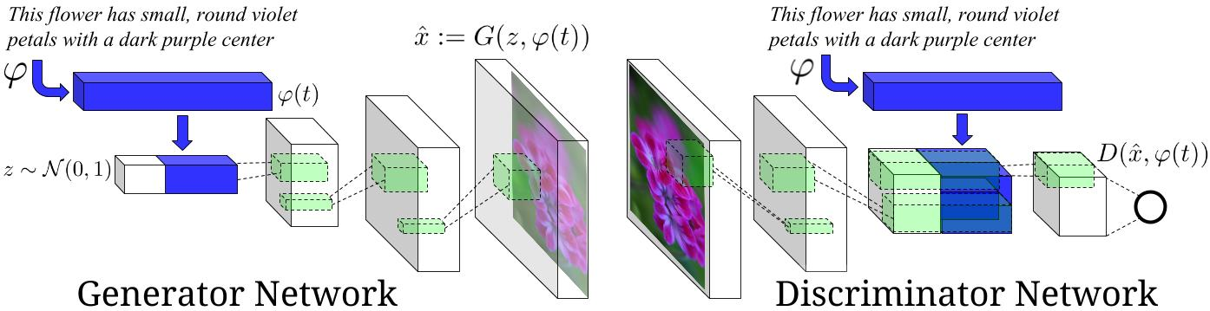
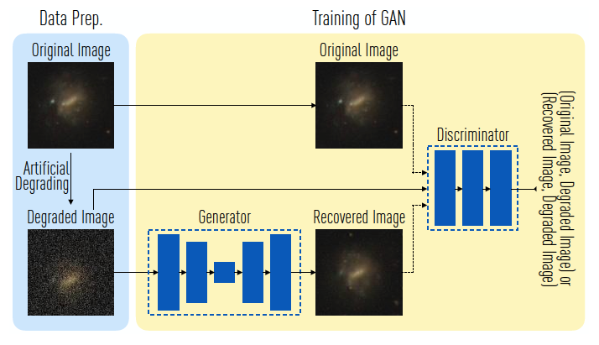
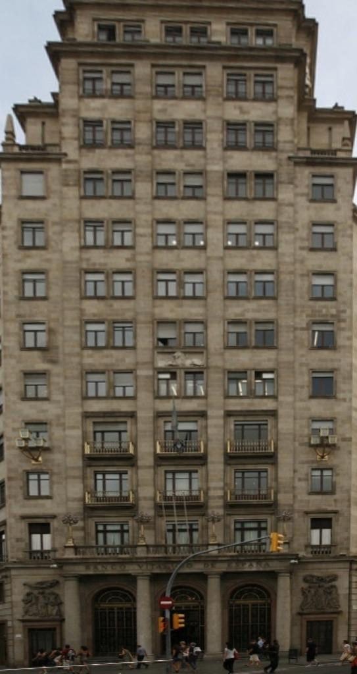
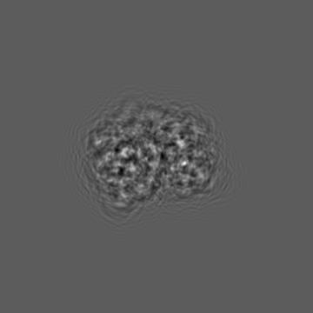
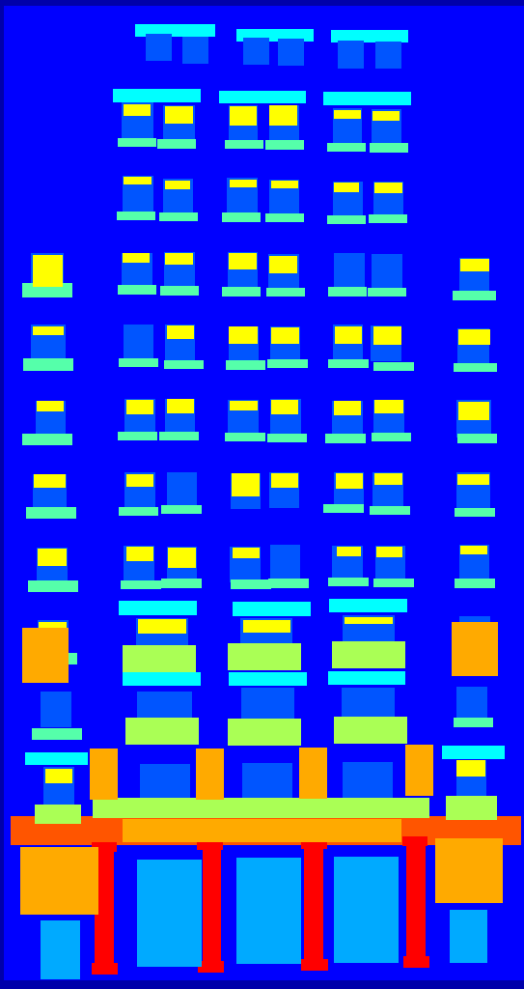
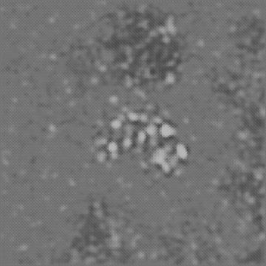
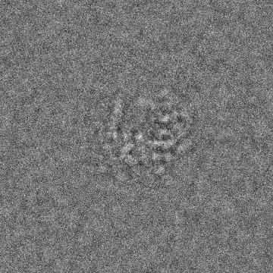
Pix2Pix
Conditional GAN 應用
Text to Image
condition: 文字
Pix2Pix
condition: 影像
input-ouput pair (input、condition image)
Generative Adversarial Text to Image Synthesis
condition
Image-to-Image Translation with Conditional Adversarial Networks

Slide 11
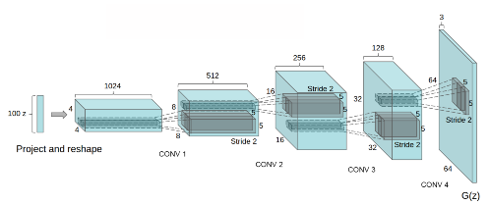
Pix2Pix
Pix2Pix 先抽取影像特徵，再放大還原成另一個風格影像
DCGAN
generator
Pix2Pix

Slide 12
Pix2Pix
03_Condition_GAN/01_Pix2Pix.ipynb
手把手帶大家刻 Pix2Pix
資料集: Labels to Facade (256x256, RGB)

Slide 13
Pix2Pix
03_Condition_GAN/01_Pix2Pix.ipynb
Generator- Unet
前半段 Encoder feature maps 連結到後半段 Decoder 對應 feature maps
Encoder
Decoder

Slide 14
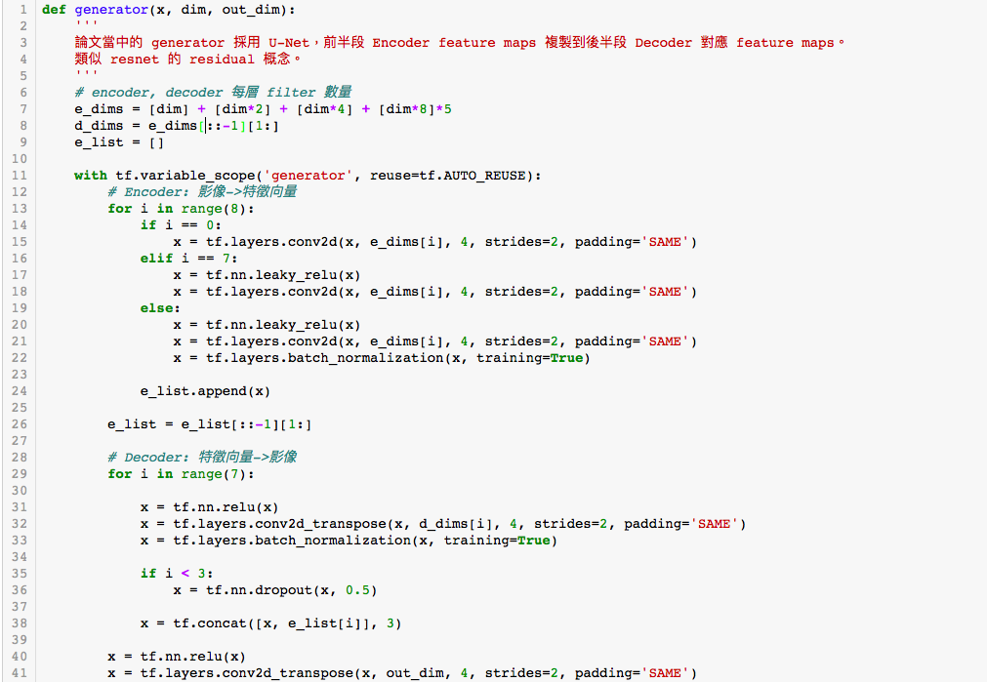
Pix2Pix
Generator

Slide 15
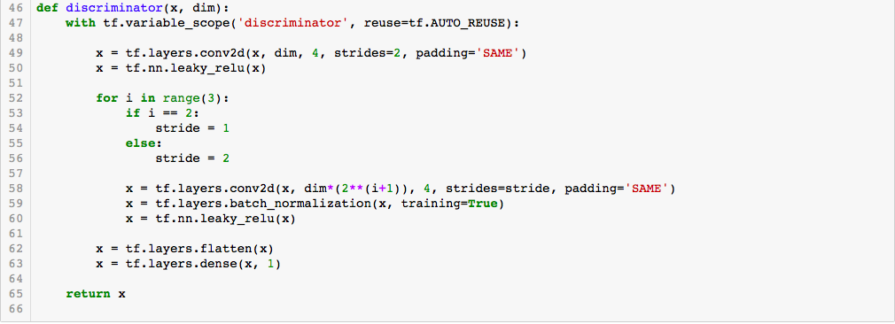
Pix2Pix
03_Condition_GAN/01_Pix2Pix.ipynb
Discriminator

